Slide 1
МУНИЦИПАЛЬНОЕ БЮДЖЕТНОЕ ДОШКОЛЬНОЕ
ОБРАЗОВАТЕЛЬНОЕ УЧРЕЖДЕНИЕ
ДЕТСКИЙ САД «ДЕЛЬФИН» г.ФОКИНО
Талисманы Зимних Олимпийских игр
Подготовила:
воспитатель
Рыжова Е.И.

Slide 2
ЗНАЧЕНИЕ ОЛИМПИЙСКИХ ТАЛИСМАНОВ
Талисман отражает дух того города, где проводятся Олимпийские игры. Это персонаж с запоминающимся именем, яркой личностью, который становится центральной фигурой соревнований.

Slide 3
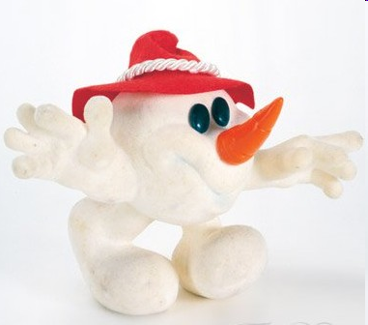
Талисманы Зимних Олимпийских игр
Зимние Олимпийские игры 1976 в проходили в Инсбруке (Австрия). Организаторы провозгласили эти соревнования «Играми простоты». Выбранный талисман — снеговик Олимпиямандл должен был отражать именно это качество.

Slide 4
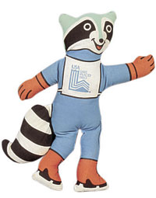
На зимних Олимпийских играх 1980 в Лейк-Плэсиде (США) талисманом стал Енот Рони.

Slide 5
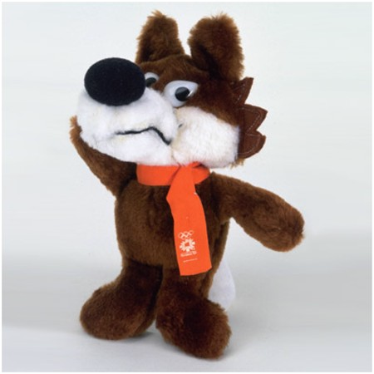
Волчонок Вучко стал талисманом на зимних Олимпийских играх 1984 в Сараево (Югославия). По замыслу создателей, волчонок символизировал желание человека «подружиться с животными и стать ближе к природе».

Slide 6
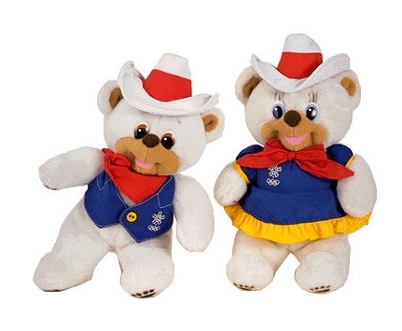
Зимние Олимпийские игры 1988 проводились в Калгари (Канада). Полярные медведи Хайди и Хоуди — первый парный талисман (по легенде — это брат с сестрой, а их имена образованы от слова (привет))

Slide 7
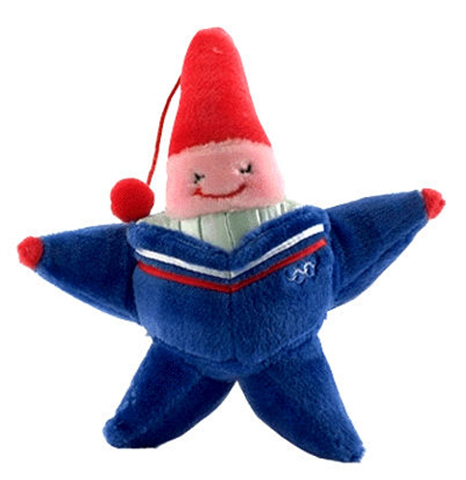
На зимних Олимпийских играх 1992 в Альбервилле (Франция) талисманом стал горный эльф Мажик, представший в образе звезды.

Slide 8
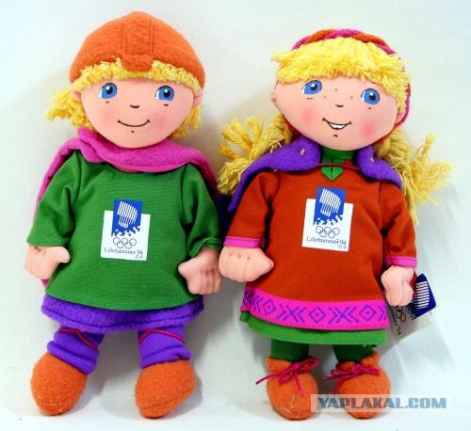
На зимних Олимпийских Играх 1994 г. в Лиллехаммере (Норвегия) впервые талисманами стали люди: мальчик и девочка Хокон и Кристин — брат и сестра из норвежского фольклора.

Slide 9
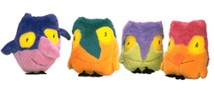
На зимних Олимпийских играх 1998 в Нагано (Япония)в качестве талисманов предстали совята Сукки, Нокки, Лекки, Цукки, которые символизировали «мудрость» и четыре времени года.

Slide 10
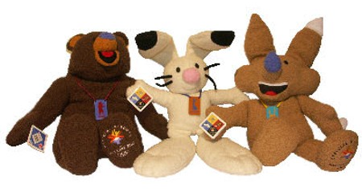
Зимние Олимпийские игры 2002 в Солт-Лейк-Сити (США) представляли талисманы заяц, койот и медведь. Их образы символизировали Олимпийский девиз «Быстрее, выше, сильнее».

Slide 11
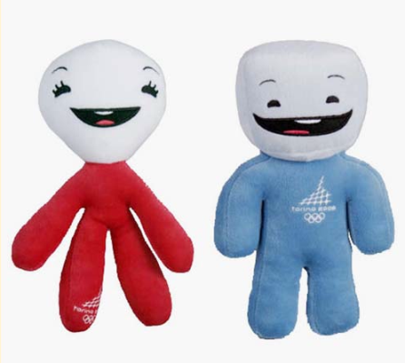
Снежок Нив и кубик льда Глиз, талисманы Зимних Олимпийских игр 2006 в Турине (Италия). Среди их основных качеств выделялись страсть к спорту и бережное отношение к окружающей среде.

Slide 12
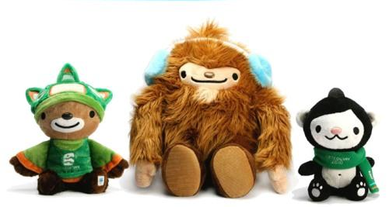
У зимних Олимпийских Игр 2010 года в Ванкувере (Канада) была группа талисманов — Куачи, Мига и Мукмук . Основной задачей этих талисманов было рассказать миру о стране, которую населяют разные этнические группы.

Slide 13
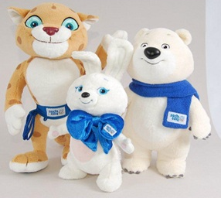
Зимние Олимпийские Игры 2014 прошли в Сочи (Россия). Талисманами этих игр стали Зайка, Белый мишка и Леопард.

Slide 14
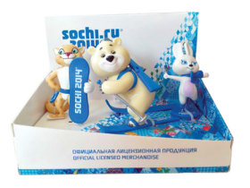
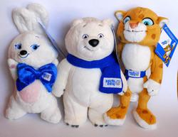
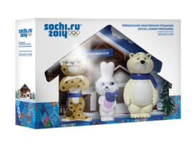
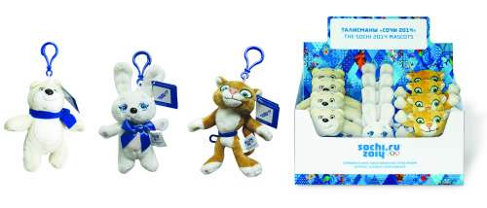
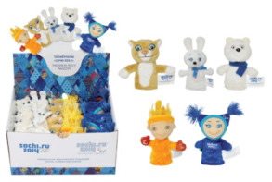
Собери свою коллекцию олимпийских талисманов.
Желаю успеха!

